Slide 1
资金帐户业务子系统
陈 柯
王 涛
许 曲
郑晓峰
彭茂杰
朱霖潮
C6

Slide 2
- 描述
- 投资者委托买卖股票,须事先在证券经纪商处开立证券交易结算资金帐户,资金帐户用于投资者证券交易的资金清算,记录资金的币种,余额和变动情况。
- 可行操作
- 申请开设资金账户
- 添加和取出资金
- 修改账户密码
- 申请挂失和补办
- 申请销户

Slide 3
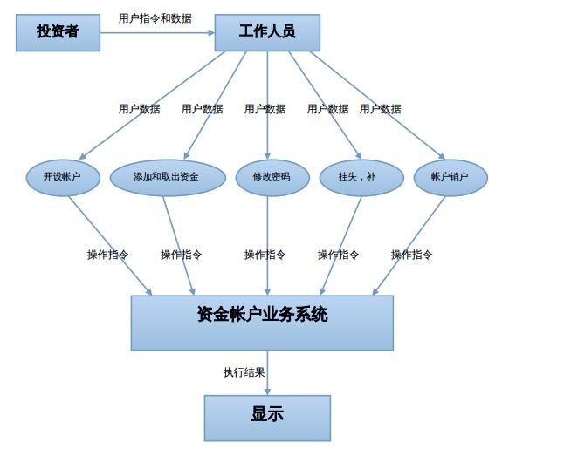
系统功能结构

Slide 4
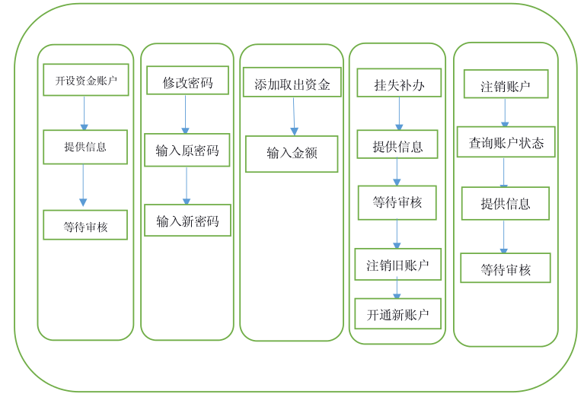
整体流程(忽略登录等过程)

Slide 5
使用到的技术+工具
数据库
  mysql（mariadb）
语言
  php
  用CI的ActiveRecord模式处理数据库交互
版本控制
  git

Slide 6
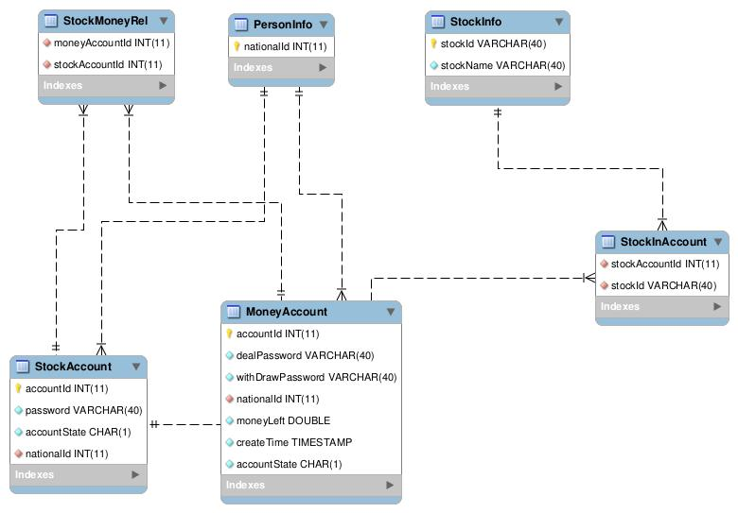
数据库表

Slide 7
谢谢

